Slide 1
あい て つた はな 相手に伝わるように話す
Notes:
相手に伝わるように話す

Slide 2
あい て つた はな かた 相手に伝わる話し方
とも せんせい はな たの
友だちや先生とお話しするのは楽しいですね。
はな かた き つ たの
話し方に気を付けると、もっと楽しくなります。
あい て つた はな かた いっ しょ
相手に伝わる話し方のコツを一緒
べん きょう
に勉強しましょう。
Notes:
これから、相手に伝わる話し方について勉強します。
<クリック>フェードイン（以下）
友だちや先生とお話するのは楽しいですね。
<クリック>フェードイン（以下）
話し方に気を付けると、もっと楽しくなります。
<クリック>フェードイン（以下）
話し方のコツを一緒に勉強しましょう。

Slide 3
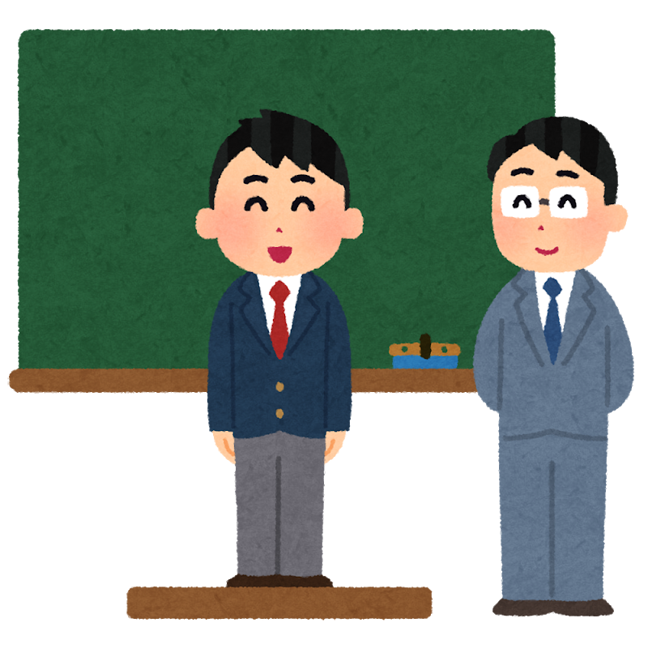
はな かた こえ おお 話し方のコツ① 声の大きさ
あい て き こえ おお はな
相手が聞きやすい声の大きさで話す
ちか とも はな
近くで友だちと話すとき
はっ ぴょう
発表するとき
Notes:
話し方のコツ①（まるいち）は、声の大きさです。
ここで大切なのは、
<クリック>フェードイン（以下）
相手が聞きやすい声の大きさで話すことです。
<クリック>フェードイン（以下）
近くで友だちと話すときと、
<クリック>フェードイン（以下）
みんなの前で発表するときの声の大きさについて、次のスライドで見ていきましょう。

Slide 4
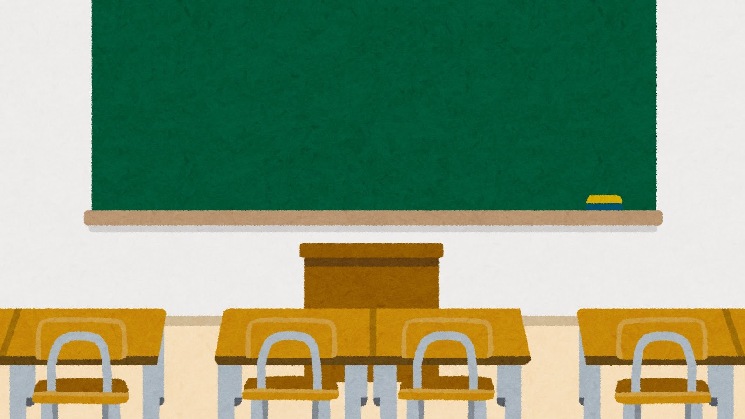
ちか とも はな
近くで友だちと話すとき
ふ つう こえ はな
普通の声で話す
いいね。
あした い
明日行こう！
や
おいしいアイス屋さんができたんだよ。
こうた
たろう
Notes:
まずは、近くで友だちと話すときの声の大きさです。
<クリック>フェードイン（イラスト 男子２人）
青い服のたろうさんが、
<クリック>フェードイン（吹き出し 以下）
「おいしいアイス屋さんができたんだよ」と、友だちのこうたさんに話しているところです。
たろうさんの話を聞いたこうたさんは、
<クリック>フェードイン（吹き出し 以下）
「いいね、明日行こう」と言っています。
この時のたろうさんの話す声の大きさは、
<クリック>フェードイン（囲み文字 以下）
普通の声の大きさです。
友だちのこうたさんに聞きやすい、
<クリック>フェードイン（図形 ○）
ちょうどいい声です。

Slide 5
ちか とも はな
近くで友だちと話すとき
おお こえ はな
大きな声で話す
うるさい・・・
おいしい
や
アイス屋さんが
できたんだよ。
こうた
たろう
Notes:
同じ場面で、
<クリック>フェードイン（枠囲み文字とイラスト男子２人）
大きな声で話すと、どうなるでしょうか。
たろうさんが、
<クリック>フェードイン（吹き出し 以下）
「おいしいアイス屋さんができたんだよ」と、大きな声で話しています。
それを聞いたこうたさんは、
<クリック>フェードイン（吹き出し 以下）
うるさい・・・と思っています。
こうたさんには、たろうさんの声が大きすぎて、迷惑しているようです。
<クリック>フェードイン（図形 ×）
近くで話すときに、大きな声で話すと、相手を困らせてしまうことがあります。

Slide 6
はっぴょう
発表するとき
じ こ しょうかい
自己紹介をしましょう。
おお こえ はな
大きな声で話す
まるやま せんた です。
た もの
すきな食べ物はラーメンです。
ねが
よろしくお願いします！
せんた
Notes:
次は、みんなの前で発表するときの場面です。
<クリック>フェードイン（イラスト 生徒と先生 先生の吹き出し）
せんたさんが、教室で自己紹介をしています。
教室のみんなに聞こえるように、
<クリック>フェードイン（せんたの吹き出し）
「まるやま せんた です。すきな食べ物はラーメンです。よろしくお願いします！」と、
<クリック>フェードイン（枠囲み文字 以下）
大きな声で話しています。
このように、広い教室で発表したり話したりするときは、
<クリック>フェードイン（図形 ○）
大きな声だとみんなに聞こえやすいです。

Slide 7
はっぴょう
発表するとき
じ こ しょうかい
自己紹介をしましょう。
ふ つう こえ はな
普通の声で話す
まるやま せんた です。
た もの
すきな食べ物はラーメンです。
ねが
よろしくお願いします。
せんた
き
うしろまで聞こえない…。 ざんねん
残念。
つとむ
Notes:
同じ教室で、近くで話すときのような
<クリック>フェードイン（枠囲み文字）
普通の声で自己紹介をしたら、どうなるでしょうか。
<クリック>フェードイン（せんたの吹き出し）
「まるやま せんた です。すきな食べ物はラーメンです。よろしくお願いします」
<クリック>フェードイン（つとむの吹き出し）
後ろの席に座っているつとむさんには、残念ながら、せんたさんの声がよく聞こえなかったようです。
このように、教室など広い場所で発表したり話したりするときは、
<クリック>フェードイン（図形 ×）
普通の声だと遠くの人に聞こえないことがあります。

Slide 8
はな こえ たか つよ 話し方のコツ② 声の高さや強さ
こえ たか ひく よく よう
声の高さ・低さを変える ～抑揚
こえ つよ よわ きょうじゃく
声の強さ・弱さを変える ～強弱
つた あい て つた
伝えたいことが、相手によく伝わるように、
こえ たか あ さ
声の高さを上げ下げしたり、
つよ か
強さを変えたりする。
Notes:
話し方のコツ②（まるに）は、声の高さや強さです。
<クリック>フェードイン（抑揚）
声の高さや低さを変えることを抑揚を付けるといいます。
<クリック>フェードイン（強弱）
声の調子を強くしたり、弱くしたりすることを強弱を付けるといいます。
ここで大切なのは、
<クリック>フェードイン（囲み部分 伝えたいことが～）
伝えたいことが、相手によく伝わるように、声の高さを上げ下げしたり、強さを変えたりすることです。
それでは、声の高さや強さの付け方について、次のスライドで見ていきましょう。

Slide 9
つた あ つよ い
伝えたいところを上げる・強く言う
や
アイス屋さんに
いきたいんだな。
や
アイス屋さんに
いきたいな。
そうだね。
いってみたいね。
や
アイス屋さんで
た ほう だい
食べ放題だって。
いいよねー！
こうた
たろう
Notes:
特に伝えたいところを上げたり、強く言ったりすると、相手にはどう伝わるでしょうか。
<クリック>フェードイン（たろう吹き出し・思考）
たろうさんは、アイス屋さんに行きたいと思っています。
<クリック>フェードイン（たろう吹き出し・台詞）
「アイス屋さんで食べ放題だって。いいよねー！（強く言う）」
たろうさんは、声の調子を上げて、強めに言いました。
<クリック>フェードイン（こうた吹き出し・思考）
これを聞いたこうたさんは、たろうさんがアイス屋にいきたいんだな、と思い、
<クリック>フェードイン（こうた吹き出し・台詞）
「そうだね、いってみたいね。」と言いました。
<クリック>フェードイン（図形 ○）
たろうさんの思っていることが、こうたさんによく伝わったようです。

Slide 10
つた さ よわ い
伝えたいところを下げる・弱く言う
たろうはアイスが
いや
嫌なのかな。
や
アイス屋さんに
いきたいな。
や
アイス屋さんで
た ほうだい
食べ放題だって。
いいよね・・・。
こうた
たろう
Notes:
特に伝えたいところを下げたり、弱く言ったりすると、相手にはどう伝わるでしょうか。
アイス屋さんに行きたいと思っているたろうさんが、
<クリック>フェードイン（たろう吹き出し・台詞）
「アイス屋さんで食べ放題だって。いいよね・・・。（弱く言う）」
たろうさんは、声の調子を下げて、弱めに言いました。
<クリック>フェードイン（こうた吹き出し・思考）
これを聞いたこうたさんは、たろうさんはアイスが嫌なのかな、と思いました。
<クリック>フェードイン（図形 ×）
弱い調子で言うと、たろうさんの思っていることが、こうたさんには伝わらなかったようです。

Slide 11
はな はな はや 話すときのコツ③ 話す速さ
あいて き と はや はな
相手が聞き取れる速さで話す
Notes:
話し方のコツ③（まるさん）は、話す速さです。
ここで大切なのは、
<クリック>フェードイン（枠囲み文字 相手が～）
相手が聞き取れる速さで話すことです。
では、みんなの前で話す時の速さについて、次のスライドで見ていきましょう。

Slide 12
はな
ゆっくり話す
じ こ しょう かい
自己紹介をしましょう。
まるやま せんた です。
た もの
すきな食べ物はラーメンです。
ねが
よろしくお願いします！
せんた
Notes:
まずは、ゆっくり話す場合です。
<クリック>フェードイン（イラスト・先生の吹き出し）
教室で自己紹介をする場面です。
<クリック>フェードイン（吹き出し 以下）
「まるやま せんた です。」（ゆっくり読む）
<クリック>フェードイン（吹き出し 以下）
「すきな食べ物はラーメンです。」
<クリック>フェードイン（吹き出し 以下）
「よろしくお願いします！」
<クリック>フェードイン（図形 ○）
ゆっくり話すと、話の内容が聞き取りやすいですね。

Slide 13
はや はな
速く話す
た もの
まるやませんたです。すきな食べ物は
ねが
ラーメンです。よろしくお願いします。
せんた
はや
速すぎて
わからなかった・・・
つとむ
Notes:
次は、速く話した場合です。
<クリック>フェードイン（吹き出し せんた）
「まるやませんたです。すきな食べ物はラーメンです。よろしくお願いします。」（速く読む）
<クリック>フェードイン（吹き出し つとむ）
せんたさんの話が速すぎて、つとむくんにはわかりませんでした。
<クリック>フェードイン（図形 ×）
相手が聞き取りやすいように、話す速さを考えることが大切です。

Slide 14
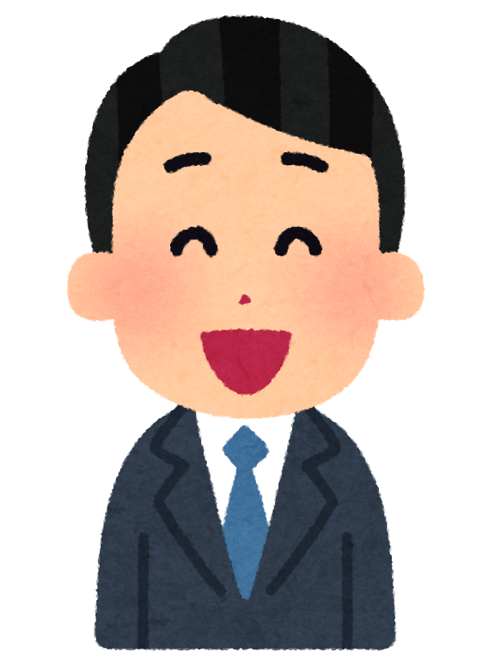
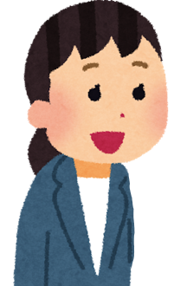
はな とき あいて み 話す時のコツ④ 相手を見る
あい て み
・相手を見る
からだ む
・体を向ける
Notes:
話し方のコツ④（まるよん）は、相手を見ることです。
ここで大切なのは、
<クリック>フェードイン（以下）
話すときに相手を見ること、
<クリック>フェードイン（以下）
相手に体を向けることです。
では、相手を見て話す場合と、見ないで話す場合の違いについて、次のスライドで見ていきましょう。

Slide 15
あい て み からだ む
相手を見る・体を向ける
こちらこそ。
いつも
ありがとう
ございます。
Notes:
相手を見て話す場合です。
<クリック>フェードイン（イラスト 二人）
男の人は
<クリック>フェードイン（図形 目線の矢印）
相手の女の人を見て、体を女の人に向けてから、
<クリック>フェードイン（吹き出し 男の人）
「いつもありがとうございます。」と話しています。
女の人は、男の人が自分を見て話しているので、
<クリック>フェードイン（吹き出し 女の人）
「こちらこそ。」と応えています。
<クリック>フェードイン（図形 ○）
話すときに相手を見て、相手に体を向けて話すことは、礼儀正しい話し方です。

Slide 16
あい て み
相手を見ない
だれ い
誰に言っているの？
いつも
ありがとう
ございます。
Notes:
相手を見ないで話す場合です。
<クリック>フェードイン（イラスト 二人）
男の人は
<クリック>フェードイン（図形 目線の矢印）
相手の女の人を見ていません。
体も女の人の方を向いていません。
<クリック>フェードイン（吹き出し 男の人）
「いつもありがとうございます。」と言っていますが、
女の人は、男の人が自分を見ていないので、
<クリック>フェードイン（吹き出し 女の人）
誰に言っているのか、分からないようです。
<クリック>フェードイン（図形 ×）
話すときには、しっかり相手を見ないと、相手に伝わらないことがあります。

Slide 17
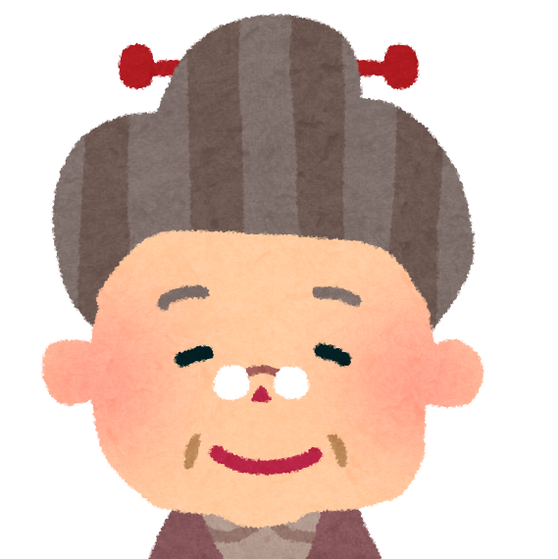
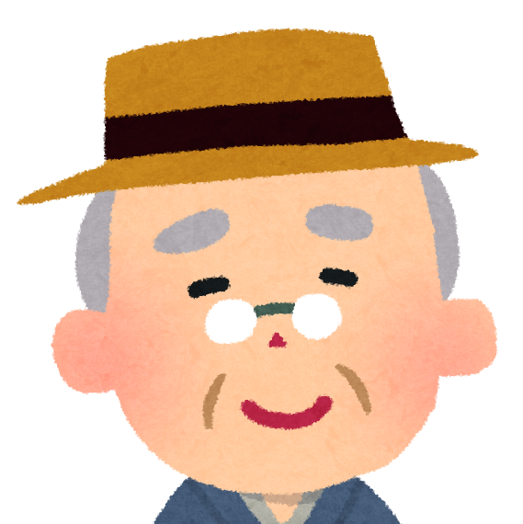
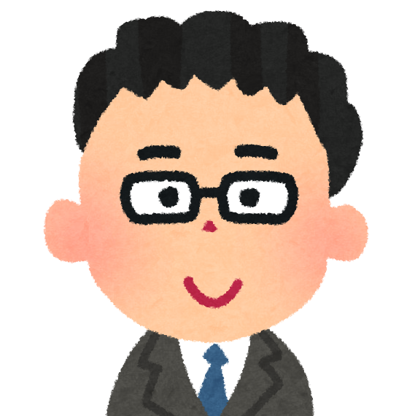
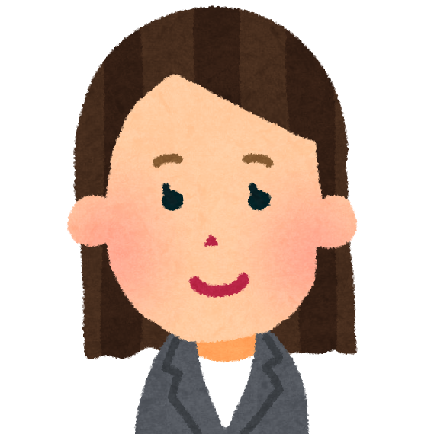
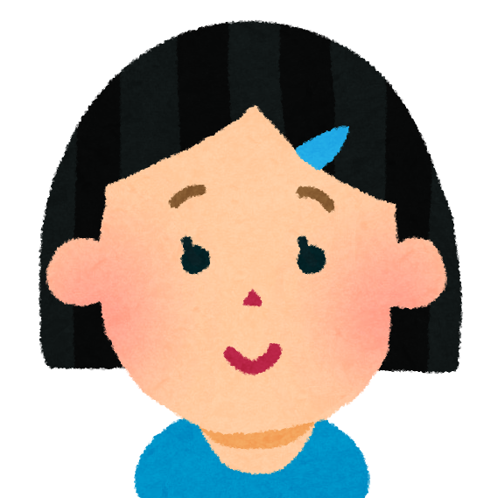
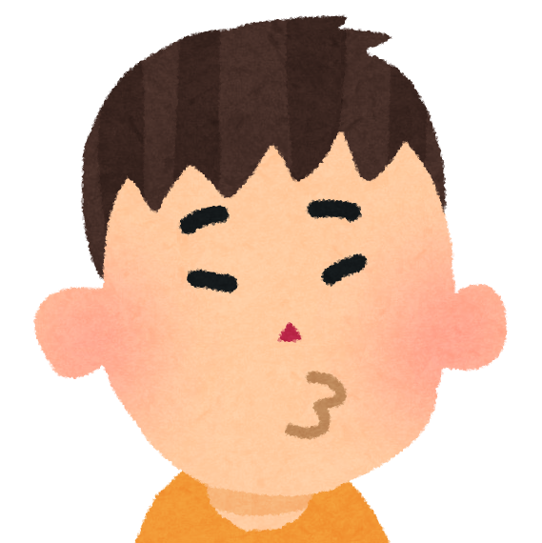
はな とき あい て あ 話す時のコツ⑤ 相手に合わせた話し方
あいて わ はな
相手が分かるように話す
としより
お年寄り
おと な
大人
ちい こ
小さい子
Notes:
話し方のコツ⑤（まるご）は、相手に合わせた話し方です。
<クリック>フェードイン（枠囲み）
相手が分かるように言葉遣いを工夫して話すことです。
例えば、話す相手が
<クリック>フェードイン（小さい子）
小さい子の場合、
<クリック>フェードイン（大人）
大人の場合、
<クリック>フェードイン（お年寄り）
お年寄りの場合では、分かる言葉遣いが違います。
次のスライドで、小さい子の場合を見ていきましょう。

Slide 18
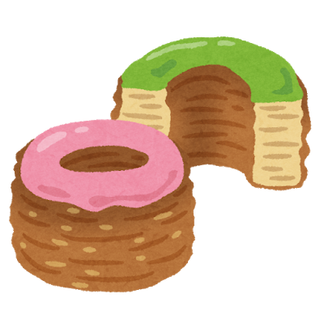
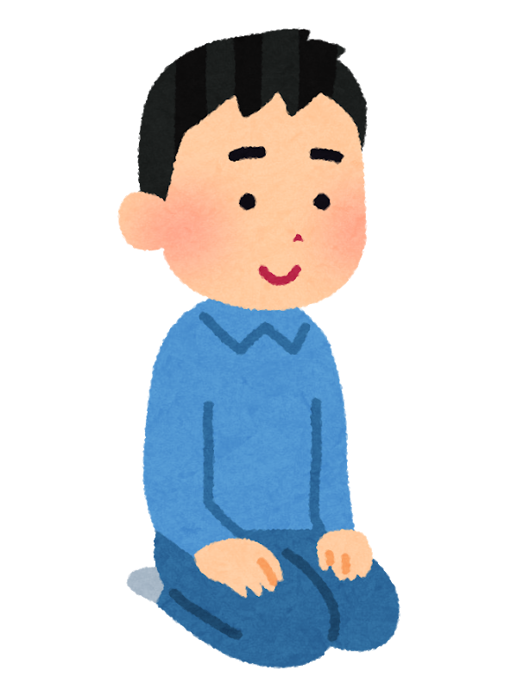
かんたん みじか こと ば はな
簡単な・短い言葉で話す
おやつがあるよ。
いっ しょ と い
一緒に取りに行こうね。
うん！
Notes:
小さい子どもに話す場面です。
<クリック>フェードイン（吹き出し）
「おやつがあるよ。一緒に取りに行こうね。」
これは、簡単な言葉を使って、短く伝えているので、
<クリック>フェードイン（吹き出し 小さい子）
小さい子どもにも分かりやすい話し方です。
<クリック>フェードイン（図形 ○）

Slide 19
むずか なが こと ば はな
難しい・長い言葉で話す
たな
おやつはリビングの棚の
うえ よんだん め みぎがわ
上から四段目の右側にある
た
から、食べていいよ。
むずかしくて
わからない
Notes:
同じく小さい子どもに話す場面です。
<クリック>フェードイン（吹き出し おやつは～）
「おやつはリビングの棚の上から四段目の右側にあるから、食べていいよ。」
これは、小さい子どもには難しい、長い言葉なので、
<クリック>フェードイン（吹き出し むずかしくて～）
小さい子どもにはむずかしくてわからない話し方です。
<クリック>フェードイン（図形 ×）
使う言葉や話の長さが、相手に分かりやすいかを考えて話すことが大切です。

Slide 20
はな かた 話し方のコツ
こえ おお
①声の大きさ
あい て き こえ おお はな
・相手に聞こえる声の大きさで話す
こえ たか つよ
②声の高さや強さ
つた あ こえ たか つよ か
・伝えたいことに合わせて声の高さや強さを変える
Notes:
今回学んだ話し方のコツを振り返ります。
<クリック>フェードイン（①）
①声の大きさ
<クリック>フェードイン（枠囲み 以下）
・相手に聞こえる声の大きさで話すことが大切です。
<クリック>フェードイン（②）
②声の高さや強さ
<クリック>フェードイン（枠囲み 以下）
・伝えたいことに合わせて声の高さや強さを変えることが大切です。

Slide 21
はな はや
③話す速さ
あい て き と はや はな
・相手が聞き取れる速さで話す
あい て み
④相手を見る
あい て み からだ む
・相手を見る・体を向ける
あい て あ
⑤相手に合わせる
あい て わ はな
相手に分かるように話す
Notes:
<クリック>フェードイン（③）
③話す速さ
<クリック>フェードイン（枠囲み 以下）
・相手が聞き取れる速さで話すことが大切です。
<クリック>フェードイン（④）
④相手を見る
<クリック>フェードイン（枠囲み 以下）
・相手を見て、相手に体を向けて話すことが大切です。
<クリック>フェードイン（⑤）
⑤相手に合わせる
<クリック>フェードイン（枠囲み 以下）
・相手が分かるように、話すことが大切です。

Slide 22
あい て つた はな かた 相手に伝わる話し方
じ ぶん おも つた
自分の思っていることが、相手に伝わるとうれしいね。
と ふ かえ とも
ビデオに撮って振り返ったり、友だちの はな よう す み
話す様子を見たりして考えよう。
せんせい いえ ひと れんしゅう
先生や家の人と練習してみよう！
Notes:
ここまで、相手に伝わる話し方について学んできました。
<クリック>フェードイン（吹き出し 以下）
自分の思っていることが、相手に伝わるとうれしいですね。
<クリック>フェードイン（吹き出し 以下）
自分の話し方をビデオに撮って振り返ったり、友達の話す様子を見たりして、話し方を考えてみましょう。
<クリック>フェードイン（吹き出し 以下）
先生や家の人といっしょに、話し方を練習してみましょう。

